Slide 1
Данный проект позволяет студентам и преподавателям объединяться в команды с целью формирования интересных идей и решений и возможностью получения гранта для последующей их реализации. Можно создать как свою команду, так и вступить в одну из уже существующих.
Участники могут использовать как мобильное приложение для android, так и сайт проекта для взаимодействия с системой.

Slide 2
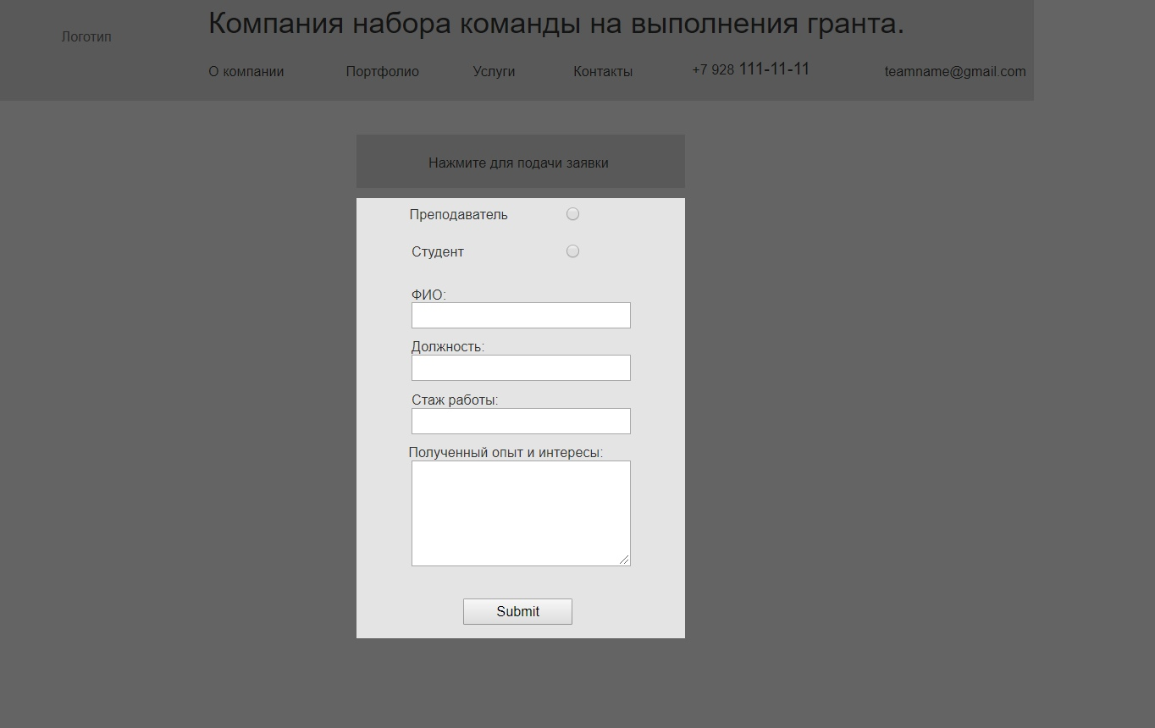
Команде необходимо зарегистрироваться на сайте с помощью компьютера либо через мобильное
приложение, указать опыт разработки (если есть) и предпочитаемое направление работы.

Slide 3
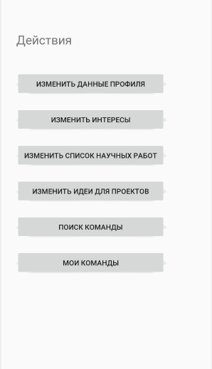
Пользователи группы “Студент” могут добавлять, изменять и удалять:
— информацию в своем профиле (ФИО, факультет, курс, группа)
— опыт работы в других проектах, список научных работ
— актуальные идеи и решения

Slide 4
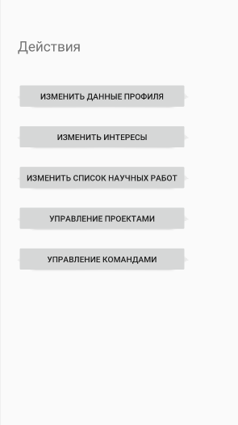
Пользователи группы “Преподаватель” могут добавлять, изменять и удалять:
— информацию в своем профиле (ФИО, факультет, должность)
— список научных работ и публикаций
— команды и список их участников

Slide 5
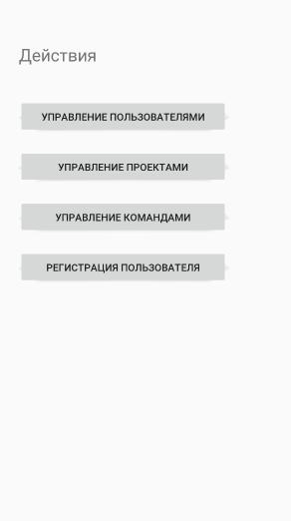
Пользователи группы “Администратор” могут добавлять, изменять и удалять:
— информацию в любом профиле (ФИО, факультет, должность)
— любой список научных работ и публикаций
— любые команды и список их участников
— профили участников

